Slide 1
парикмахер
У этой волшебницы, Этой художницы, Не кисти и краски, А гребень и ножницы. Она обладает Таинственной силой:
К кому прикоснётся, Тот станет красивый.

Slide 2
Пробор – это линия, образуемая на голове между рядами расчёсанных на две стороны волос.
Что такое пробор?
Что такое чёлка?
Чёлка – это прядь волос, падающая на лоб.
Что такое локон?
Локон – это вьющаяся или завитая и свисающая прядь волос.
Что такое кудри?
Кудри – вьющиеся или завитые волосы.

Slide 3
Цвет волос: 1.Блондин – белокурый. 2.Брюнет – с черными, очень тёмными волосами. 3.Шатен – с темно-русыми, каштановыми волосами. Каштановый – цвета каштана, коричневый. Пепельный – светло-русый. Русый – светло-коричневый

Slide 4
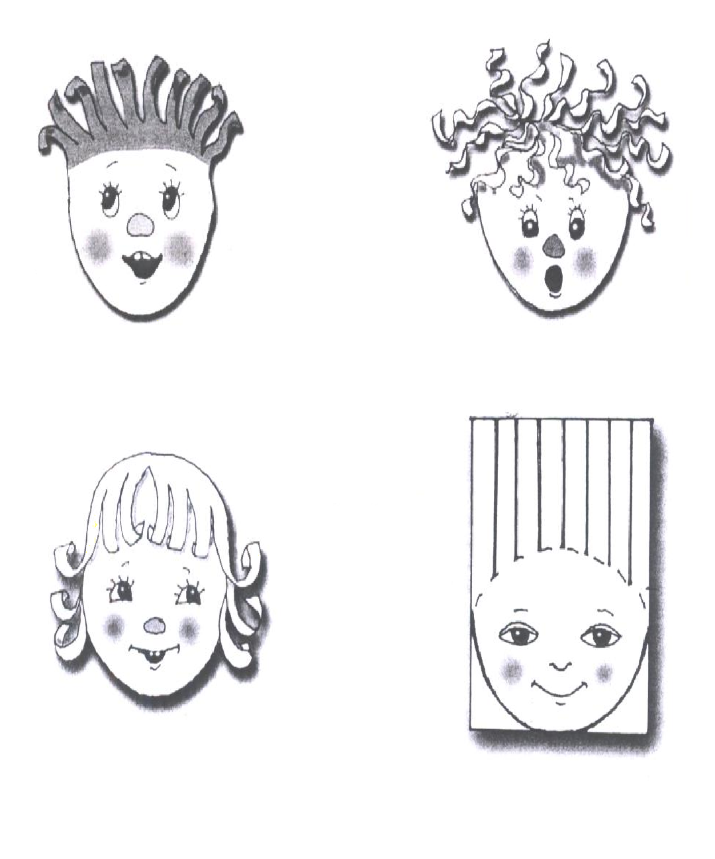

Slide 5
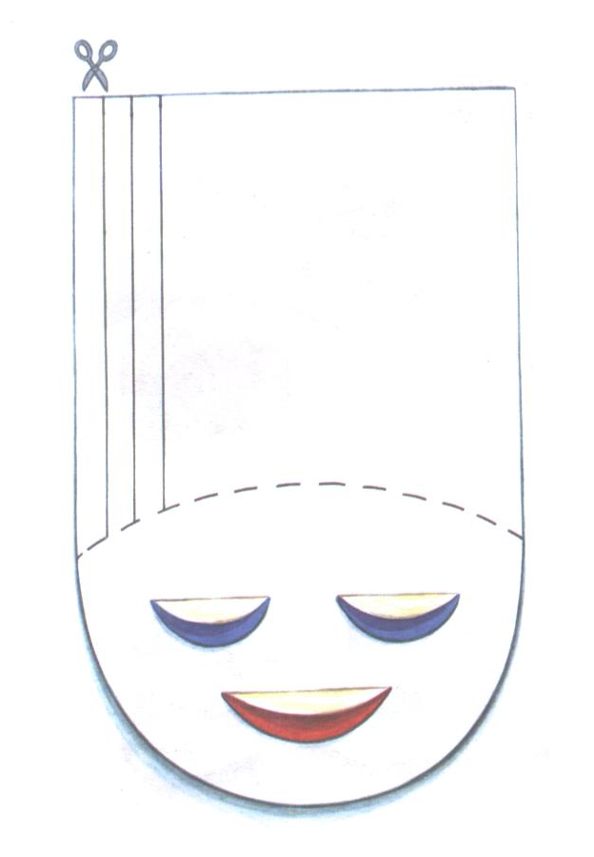

Slide 6
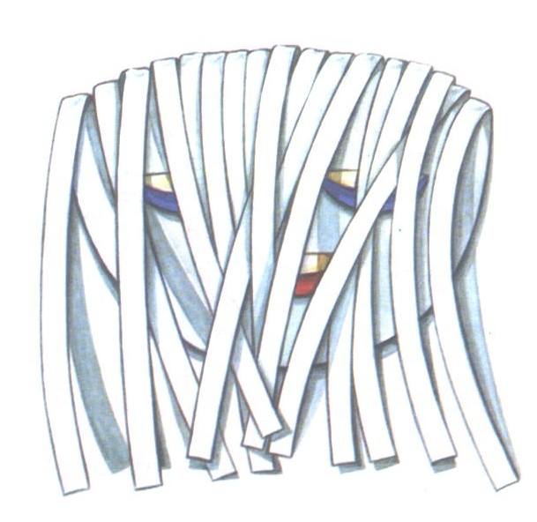

Slide 7
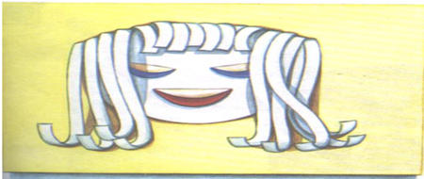
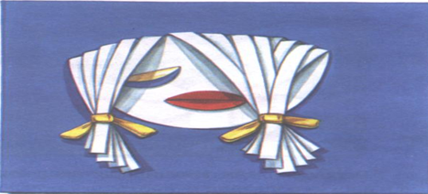
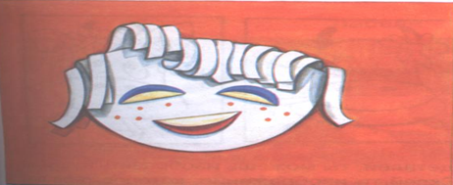

Slide 8
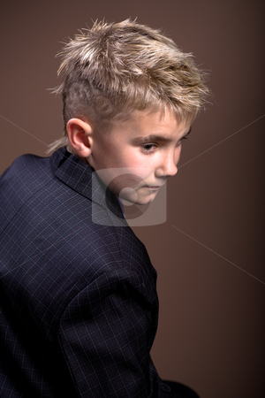
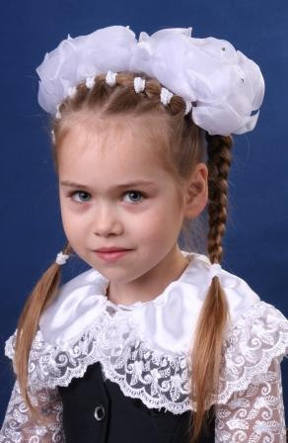

Slide 9
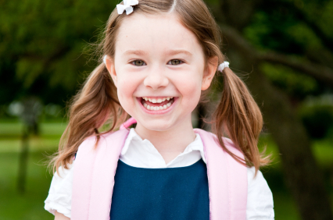
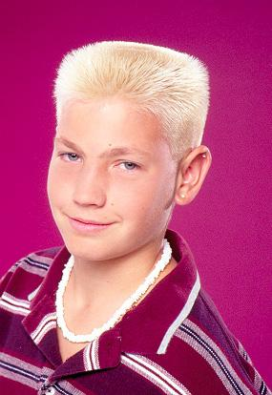

Slide 10
